Slide 1
快乐足球
比例尺
WWW.PPT818.COM

Slide 2
学习目标
1.了解比例尺并能根据比例尺的意义求一幅图的比例尺。
2.会计算图上距离和实际距离。
3.体会图形的相似，培养空间观念。
4.结合实际培养问题意识和解决问题的能力。

Slide 3
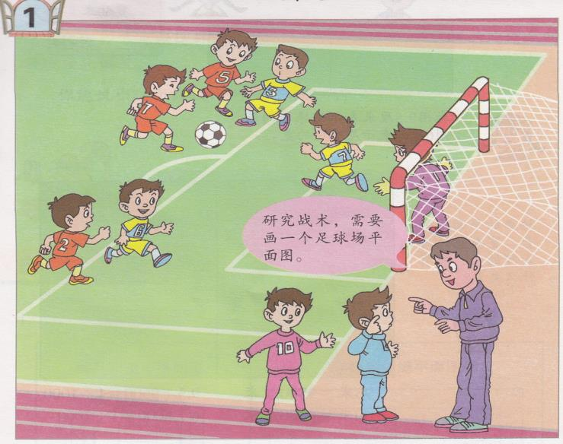
快乐足球—比例尺
足球场地：
长95米
宽60米

Slide 4
快乐足球—比例尺
足球场地：
长95米
宽60米
6厘米
PPT模板：www.1ppt.com/moban/ PPT素材：www.1ppt.com/sucai/
PPT背景：www.1ppt.com/beijing/ PPT图表：www.1ppt.com/tubiao/
PPT下载：www.1ppt.com/xiazai/ PPT教程： www.1ppt.com/powerpoint/
资料下载：www.1ppt.com/ziliao/ 范文下载：www.1ppt.com/fanwen/
试卷下载：www.1ppt.com/shiti/ 教案下载：www.1ppt.com/jiaoan/
PPT论坛：www.1ppt.cn PPT课件：www.1ppt.com/kejian/
语文课件：www.1ppt.com/kejian/yuwen/ 数学课件：www.1ppt.com/kejian/shuxue/
英语课件：www.1ppt.com/kejian/yingyu/ 美术课件：www.1ppt.com/kejian/meishu/
科学课件：www.1ppt.com/kejian/kexue/ 物理课件：www.1ppt.com/kejian/wuli/
化学课件：www.1ppt.com/kejian/huaxue/ 生物课件：www.1ppt.com/kejian/shengwu/
地理课件：www.1ppt.com/kejian/dili/ 历史课件：www.1ppt.com/kejian/lishi/
9.5厘米
9.5米=9500厘米
9.5:9500
6:6000
9.5:9500=1:1000
6:6000=1:1000
60米=6000厘米

Slide 5
快乐足球—比例尺
图上距离和实际距离的比，叫做这副图的比例尺。
图上距离：实际距离=比例尺
图上距离
或
=比例尺
实际距离

Slide 6
快乐足球—比例尺
认识不同的比例尺
1
数值比例尺
1:1000
或
1000
0
10
20
30米
线段比例尺
1
10米=1000厘米
1000

Slide 7
快乐足球—比例尺
认识不同的比例尺
1
数值比例尺
1:1000
或
1000
0
10
20
30米
线段比例尺
1
10米=1000厘米
1000

Slide 8
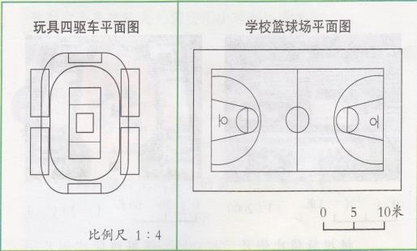
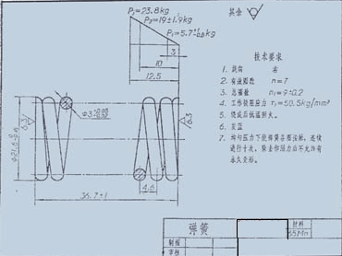
巩固应用
1
说出下面比例尺表示的意义
比例尺
10:1

Slide 9
巩固应用
2
想一想 填一填
图上距离 | 实际距离 | 比例尺
2.4厘米 | 9.6千米
1.8厘米 | 36米
1.2厘米 | 60千米
1：400000
1：2000
1：5000000

Slide 10
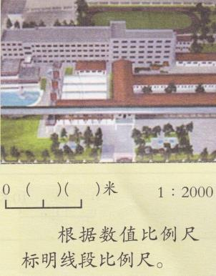
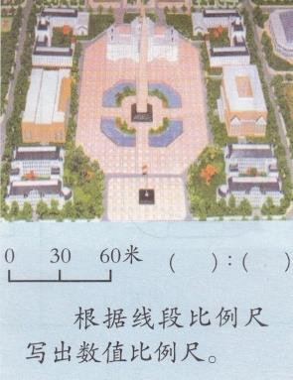
巩固应用
3
线段比例尺与数值比例尺互化
20
40
1
3000

Slide 11
巩固应用
4
火眼金睛辩对错
1
比例尺是把尺子。
×
( )
2
比例尺都比1小。
×
( )
3
0
60
120米
用数值比例尺表示是1：60。
×
( )
4
一幅图,用图上的1厘米表示实际的1厘米,这副图的比例尺是1:1 。
√
( )

Slide 12
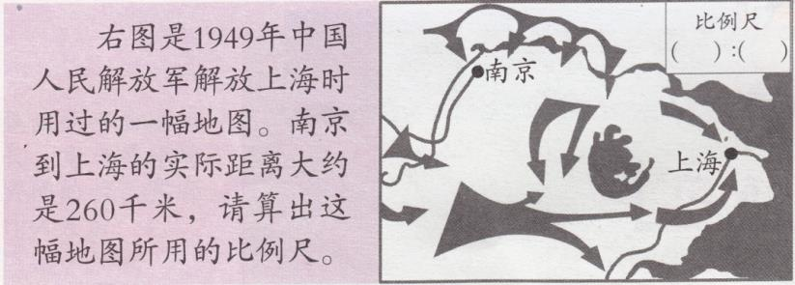
巩固应用
5
量一量，算一算

Slide 13
谢谢！

